Slide 1

TEMİZLİK İŞLERİNDE İŞ GÜVENLİĞİ
Öğr. Gör. Zafer SAK
İSG Koordinatörlüğü

Slide 2
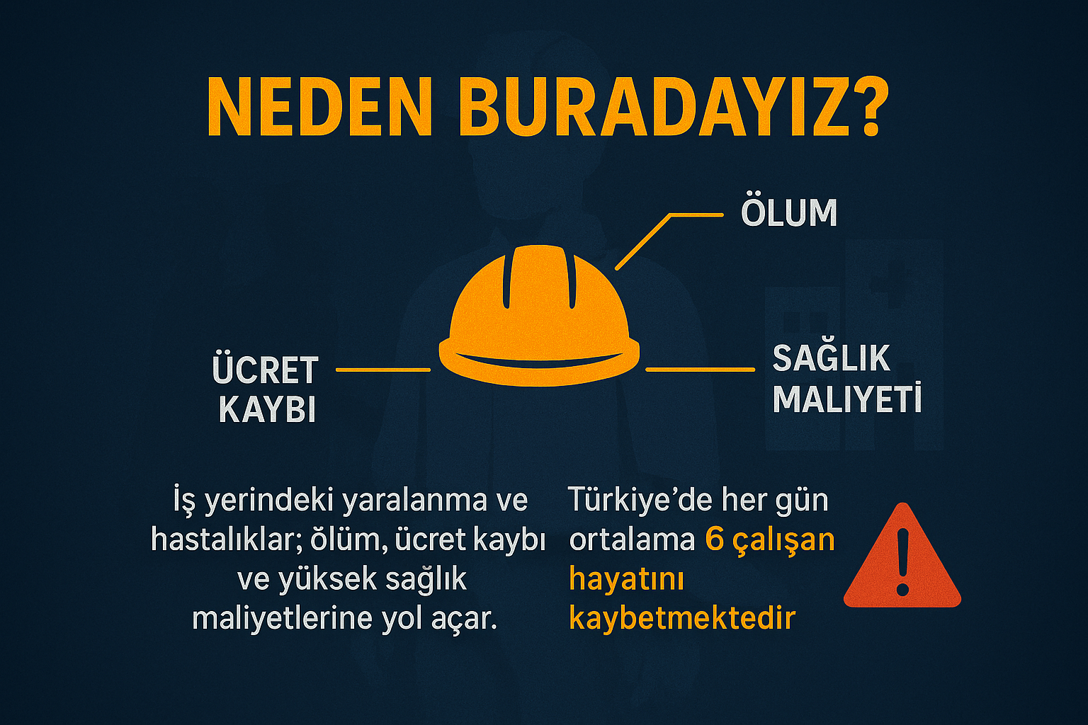

Slide 3
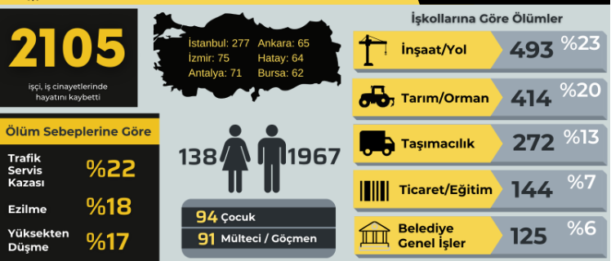
Neden Buradayız?

Slide 4
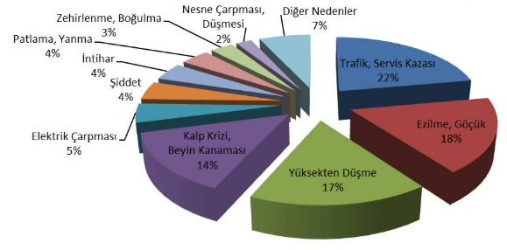
Ölümlü iş kazalarının altındaki nedenler…

Slide 5
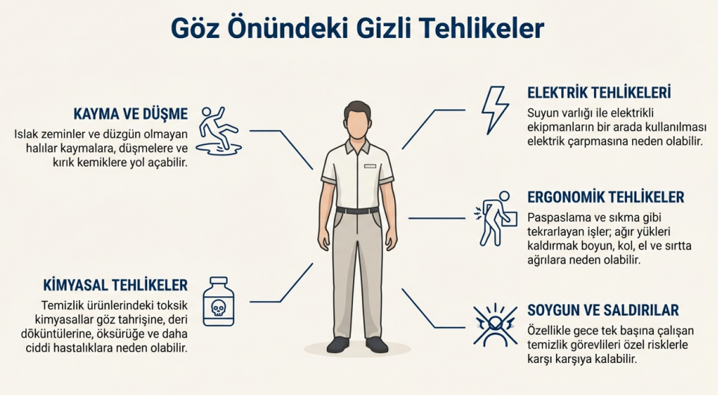
Temel Kavramlar: Tehlike Nedir?

Slide 6

Temel Kavramlar: Risk Nedir?
Risk: Bir tehlikenin zarar verme olasılığı ve bu zararın ciddiyetidir.
Örnek: Islak bir zemin tehlikedir; o zeminde kayıp düşme ihtimali ise risktir

Slide 7
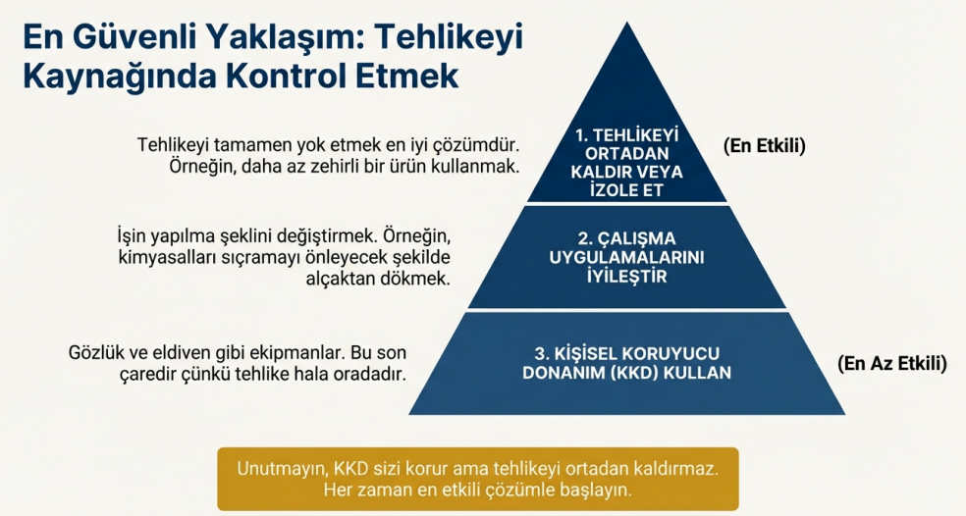
Kontrol Hiyerarşisi: En Güvenli Yaklaşım

Slide 8
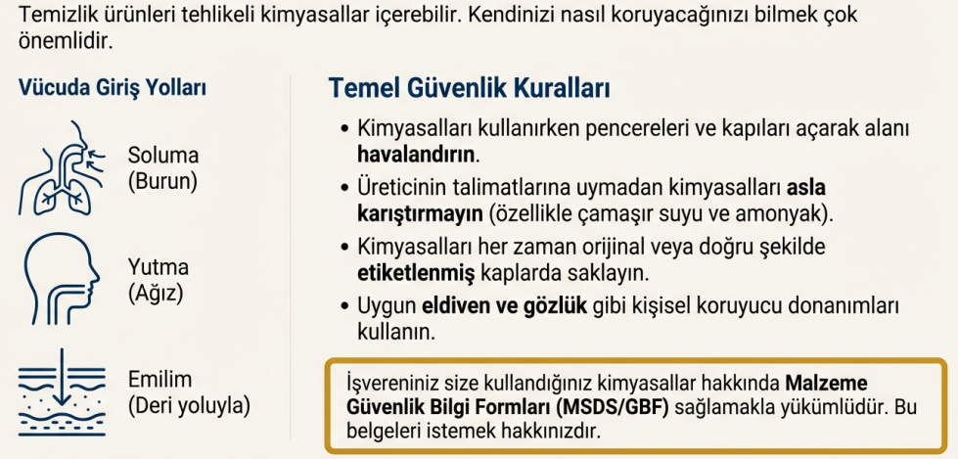
Kimyasal Riskler; Ne kullandığınızı Bilin..!

Slide 9
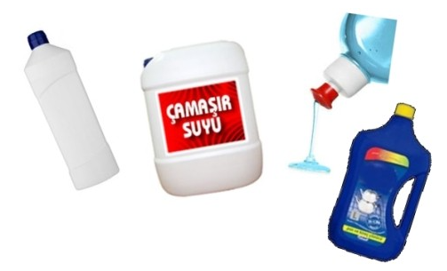
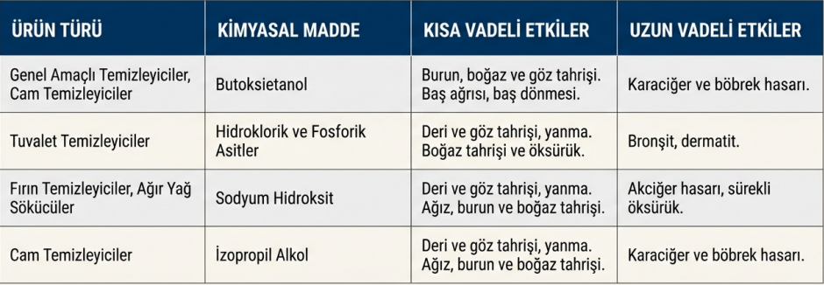

Yaygın Tehlikeli Temizlik Kimyasalları ve Etkileri

Slide 10
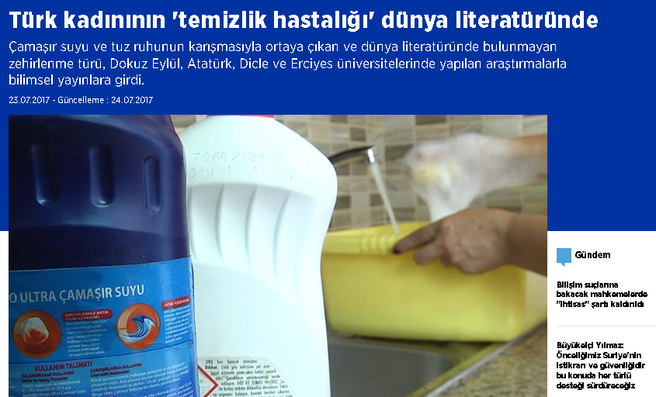

Slide 11
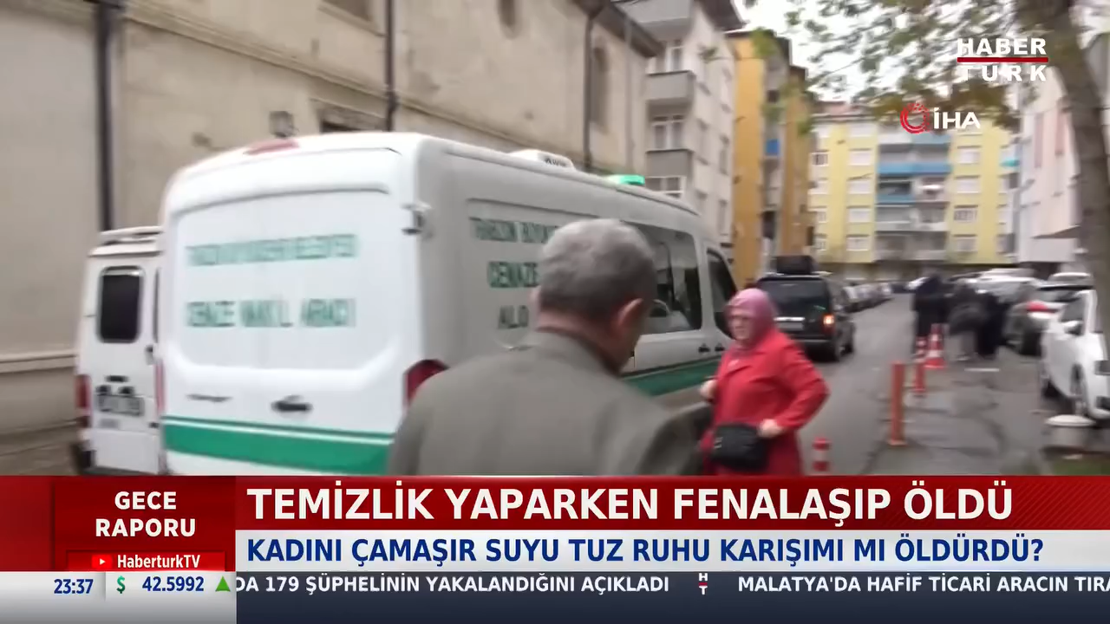
10 Aralık 2025

Slide 12
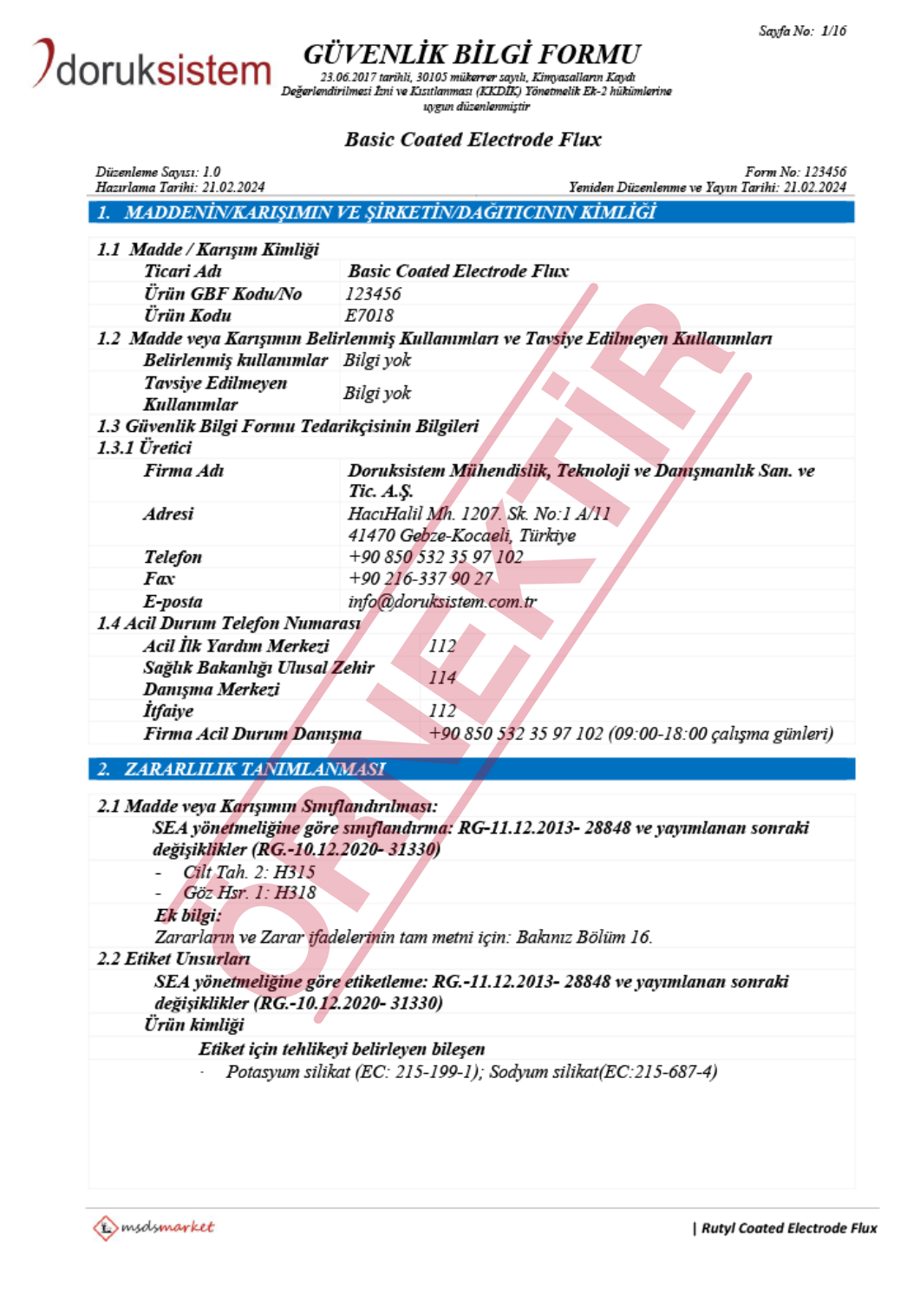
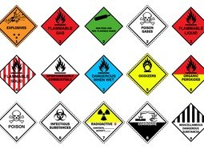
Güvenlik Bilgi Formaları

Slide 13
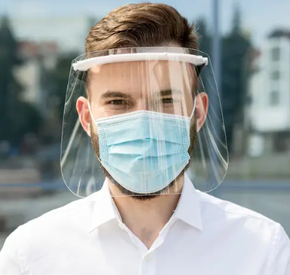
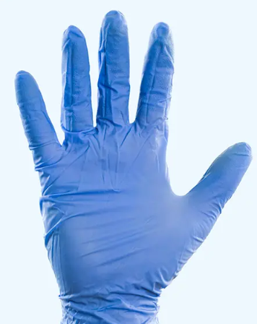
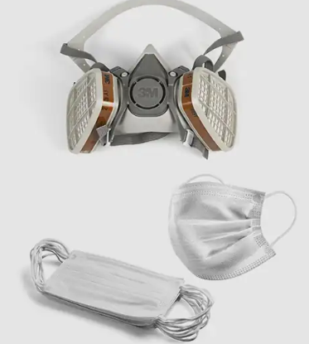
KKD
1.Yüz Maskeleri: Temizlik ve toz alma sırasında tozun solunmasını önlemek için kullanılır. Tehlikeli gaz veya buhar yayan solüsyonlarla çalışırken filtreli özel maskeler tercih edilmelidir.
2. Emniyet Gözlükleri: Gözleri temizlik solüsyonlarının sıçramasına, tozlara ve diğer parçacıklara karşı korumak için en yaygın kullanılan ekipmanlardan biridir.
3. Yüz Siperlikleri: Emniyet gözlüklerine benzer şekilde çalışır ancak tüm yüzü tehlikeli maddelere ve kimyasal sıçramalarına karşı korur.
4. Tek Kullanımlık Kauçuk Eldivenler: Elleri aşındırıcı temizlik ürünlerinden korur. Ayrıca hastane gibi tıbbi alanlarda çalışırken personeli mikrop ve bakterilerden korumak için gereklidir.
5. Endüstriyel Eldivenler: Çamaşır suyu veya ağır yağ çözücüler gibi güçlü kimyasallar normal kauçuk eldivenleri eritebilir; bu nedenle bu tür maddelerle çalışırken dayanıklı endüstriyel eldivenler kullanılmalıdır. Ayrıca sıcak su veya buharlı makinelerle çalışırken yanıklara karşı koruma sağlar.
6. Tek Kullanımlık Galoşlar: Ayakkabıların altına giyilen bu ince plastik kılıflar, özellikle laboratuvarlar, tıp merkezleri ve gıda üretim tesislerinde dışarıdan kir ve mikrop getirilmesini önler.

Slide 14
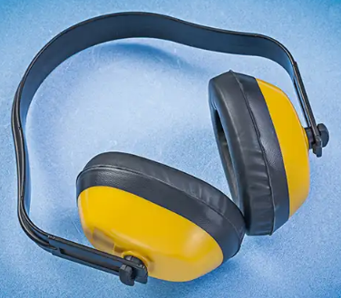
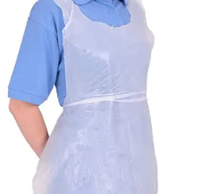
KKD
7. Tek Kullanımlık Önlükler ve Kolluklar: Eldivenlerin kapatmadığı kol kısımlarını ve kıyafetleri kimyasal sıçramalarına ve toza karşı korumak için yaygın olarak kullanılır.
8. Yüksek Görünürlüklü (Reflektörlü) Giysiler: Araçların, forkliftlerin veya ağır makinelerin bulunduğu alanlarda çalışan personelin fark edilmesini sağlayarak kaza riskini azaltır.
9. Emniyet Kaskı (Baret): Darbeleri emerek baş yaralanmalarını önler. Özellikle depo gibi yüksek raflardan cisim düşme riskinin olduğu alanlarda kullanılması önerilir.
10. Kulak Tıkaçları ve Kulaklıklar: Fabrikalar gibi gürültülü ortamlarda veya endüstriyel vakum makineleri ve zemin fırçalama makineleri gibi yüksek sesli ekipmanlarla çalışırken işitme kaybını önlemek için gereklidir.
11. İş Tulumları ve Özel İş Kıyafetleri: Vücudu baştan aşağı kapatarak zararlı maddelere maruz kalmayı önler. Klinik ortamlarda veya güçlü kimyasalların spreyle püskürtüldüğü derin temizlik işlemlerinde kontaminasyonu önlemek için kullanılır

Slide 15
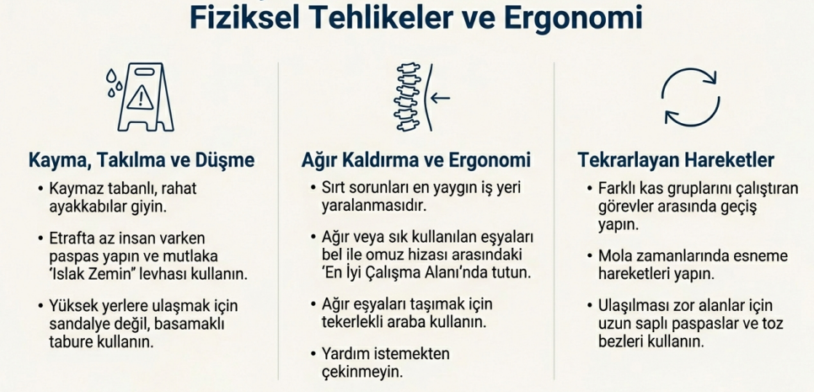
Fiziksel Riskler (Gürültüyü unutma..!)

Slide 16
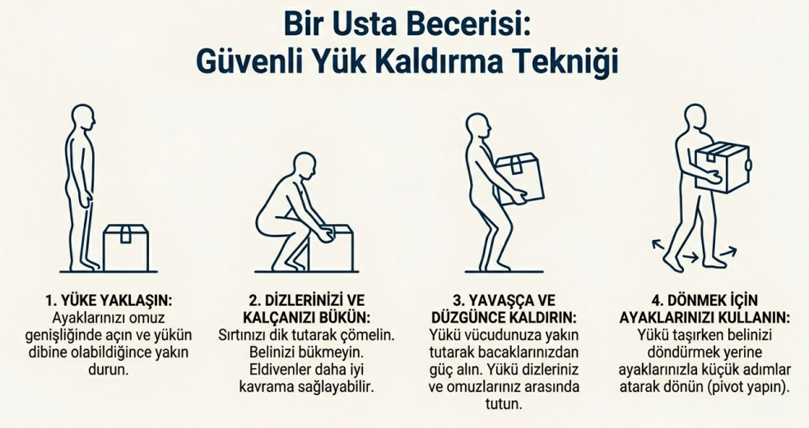
Yük Kaldırma

Slide 17
Biyolojik Risk Faktörleri
İğne Batması ve Kan Yoluyla Bulaşanlar;
Çöp toplarken iğne batması sonucu Hepatit vb. hastalık bulaşma riski vardır
Çöpleri asla elinizle bastırmayın; delici/kesici atık kutusu kullanın
Weil Hastalığı ve Legionella
Weil Hastalığı: Fare idrarıyla kontamine olmuş su veya yüzeylerden bulaşır.
• Legionella: Klimalar veya spa başlıkları gibi durgun sularda ürer; solunması akciğer enfeksiyonuna yol açar
Bakteriler, virüsler, mantarlar ve kemirgenler biyolojik risklerdir.
Temizlik çalışanları özellikle atıklarla uğraşırken risk altındadır

Slide 18

Elektrik Tehlikesi
Suyun varlığı, elektrikli aletlerin kullanımıyla birleştiğinde elektrik çarpmasına yol açabilir.
İletken olmayan giysiler giymek
Kişisel koruyucu ekipman giymek
Lastik eldiven kullanmak
Islak koşullarda elektrik hatlarından veya ekipmanlarından uzak durmak
İletkenleri veya elektrik kontaklarını açığa çıkarmamak

Slide 19
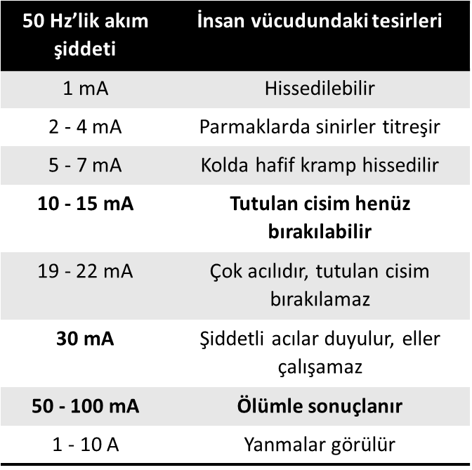
Elektrik

Slide 20
Psiko-Sosyal Risk Faktörleri
Psikososyal tehlikeler; İş doyumu, iş örgütlenmesi, iş yönetimi, çevresel ve örgütsel koşullar, çalışanların uzmanlığı ve gereksinimleri arasındaki etkileşimlerden kaynaklanır. (ILO)
İş Yoğunluğu: Hızlı çalışma baskısı kazaları artırır.
Bezdiri (Mobbing):Bir kişi veya grubun, diğer kişi veya gruba psikolojik yolla, uzun süreli sistematik baskı uygulamasıdır
Kendini ifade etme ve iletişimi engelleme, niteliksiz işlerde çalıştırma, sosyal izolasyon, dışlama, önemsememe vb. davranışlar söz konusudur.

Slide 21
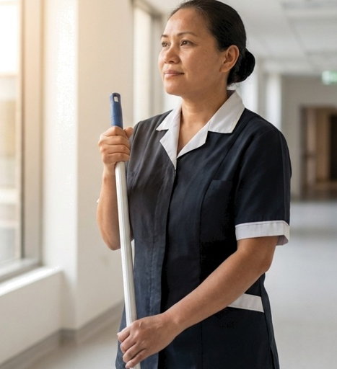
TEŞEKKÜRLER…

